Slide 1

Unisinos 2021/2
Processamento Gráfico
Trabalho GA
Rafaela Cristina Kreusch

Slide 2
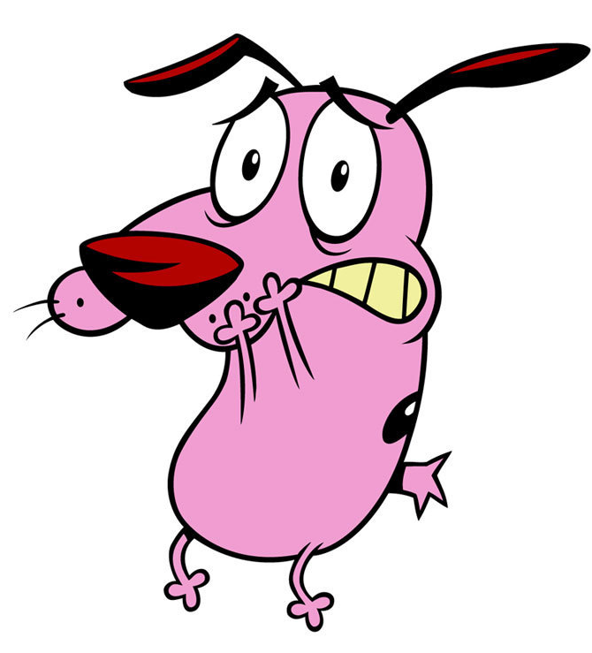
Objetivo do jogo: pegar a bolinha, fazendo pontos e não
deixar ela cair.
Estrutura do código:
Origem.cpp
Shader.h
Object.h
Object.cpp
Notes:
Origem.cpp é o core

Slide 3
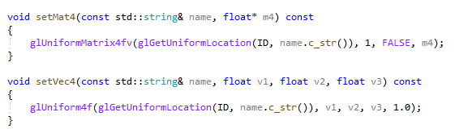
Shader.h
Notes:
Igual ao do LearnOpenGL mas mudei o carregamento do arquivo e adicionei essas funções

Slide 4
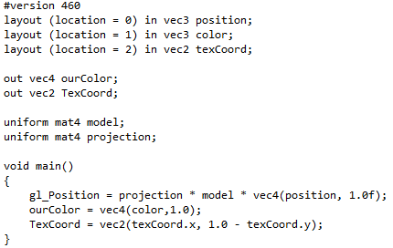
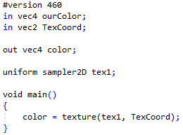
Shader files
Vertex Shader
Fragment Shader

Slide 5
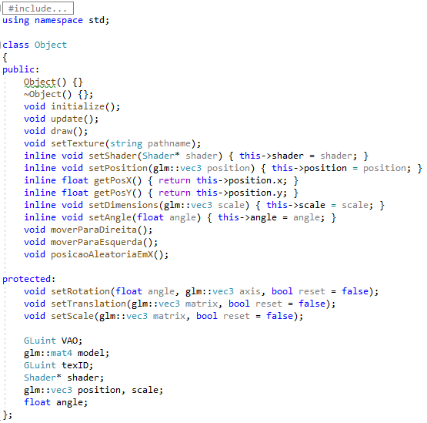
Object.h
Notes:
Quase igual ao da aula, só add 3 funções

Slide 6
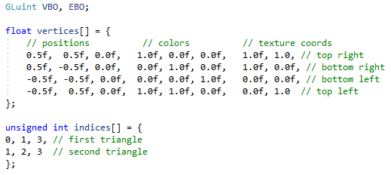
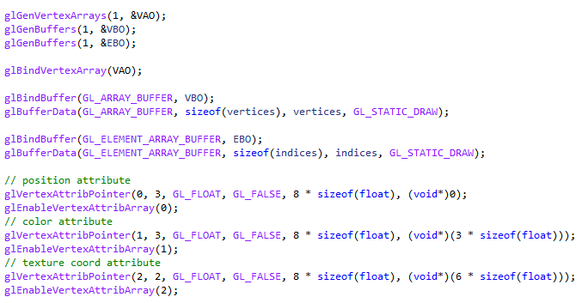
Object.cpp
Buffers
Notes:
dentro do método initialize
Aproveitei o que tínhamos das aulas
Posição dos vértices do retângulo
Os índices dos vértices que formam os dois triângulos
Utilizando um EBO
Gerando o VAO e os buffers, fazendo bind deles, especificando o conteúdo, etc

Slide 7
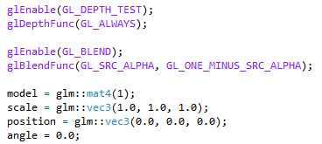
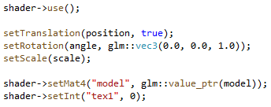
Object.cpp
initiliaze()
update()
Notes:
initialize: ->Ativando a profundidade (eixo z) e inicializando atributos do Objeto
Update: -> Add o setInt da textura
Método draw ficou igual

Slide 8
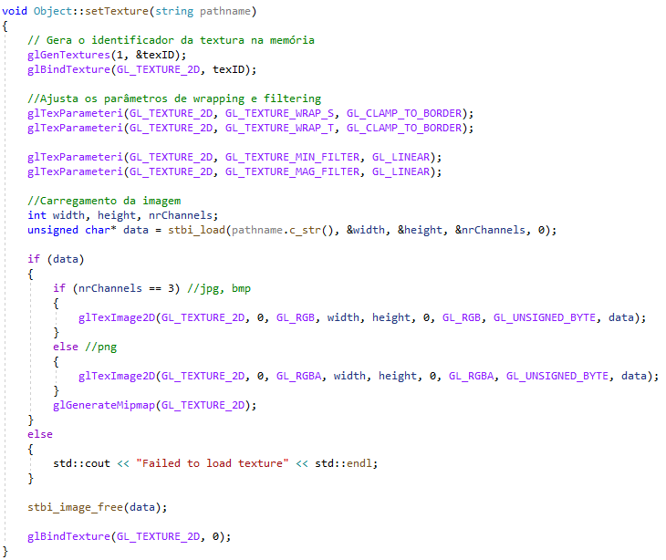
Object.cpp
setTexture()
Notes:
setTexture: -> Incorporei as configurações do OpenGL da textura e o método loadTexture, em vez de passar texID
setRotation, setTranslation e setScale mantive igual

Slide 9


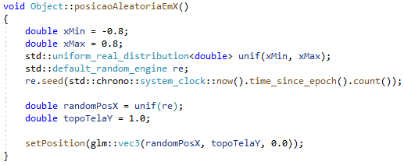
Object.cpp
Outros métodos

Slide 10
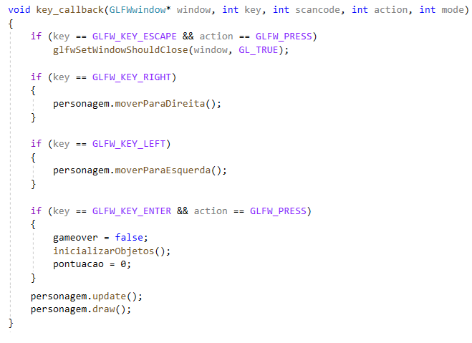
Origem.cpp
Key Callback

Slide 11
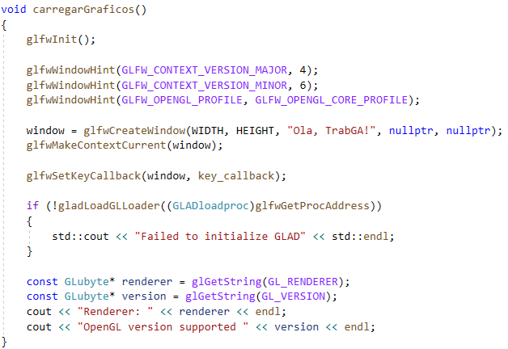
Origem.cpp
Carregar Gráficos
Notes:
Verificações de versão, criação da janela, seta função key_callback, carrega GLAD

Slide 12
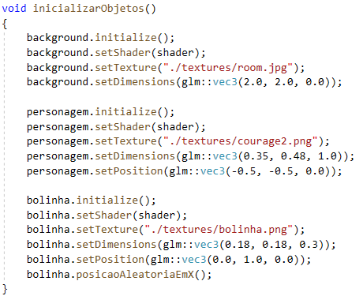
Origem.cpp
Inicializar Objetos

Slide 13
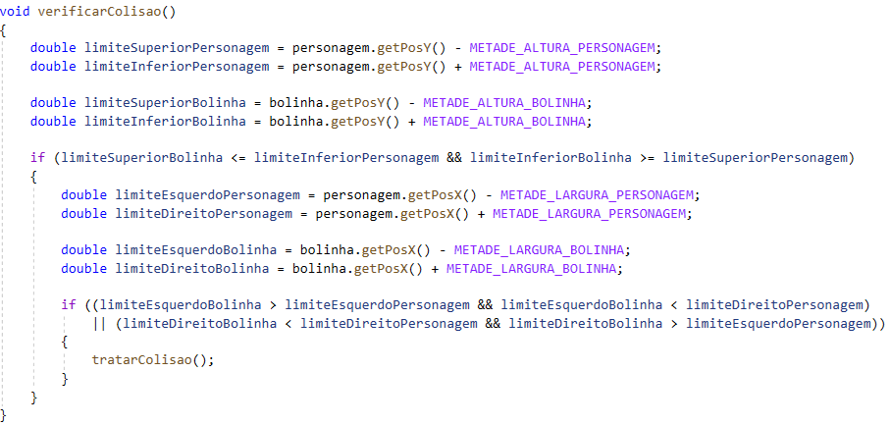

Origem.cpp
Verificar colisão
Tratar colisão

Slide 14
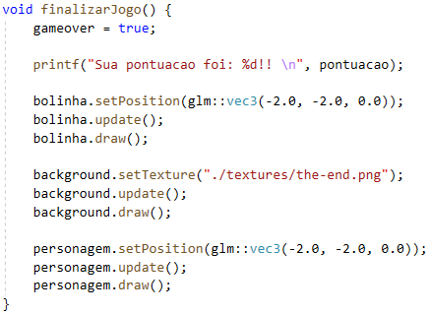
Origem.cpp
Finalizar Jogo

